Slide 1
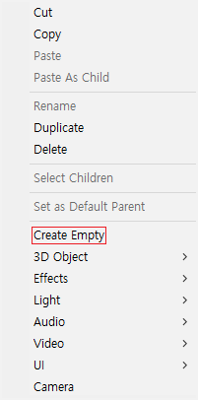

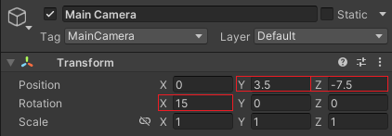

첫 번째 튜토리얼
2. 그다음 Main Camera 오브젝트의 위치와 회전 값을 설정합니다.
1. 빈 게임 오브젝트를 생성하고 이름을 Object Pool Manager로 정의합니다.
그리고 스크립트를 생성하고 ObjectPoolManager라는 이름으로 설정하고 Object Pool Manager 오브젝트에 넣어줍니다.

Slide 2
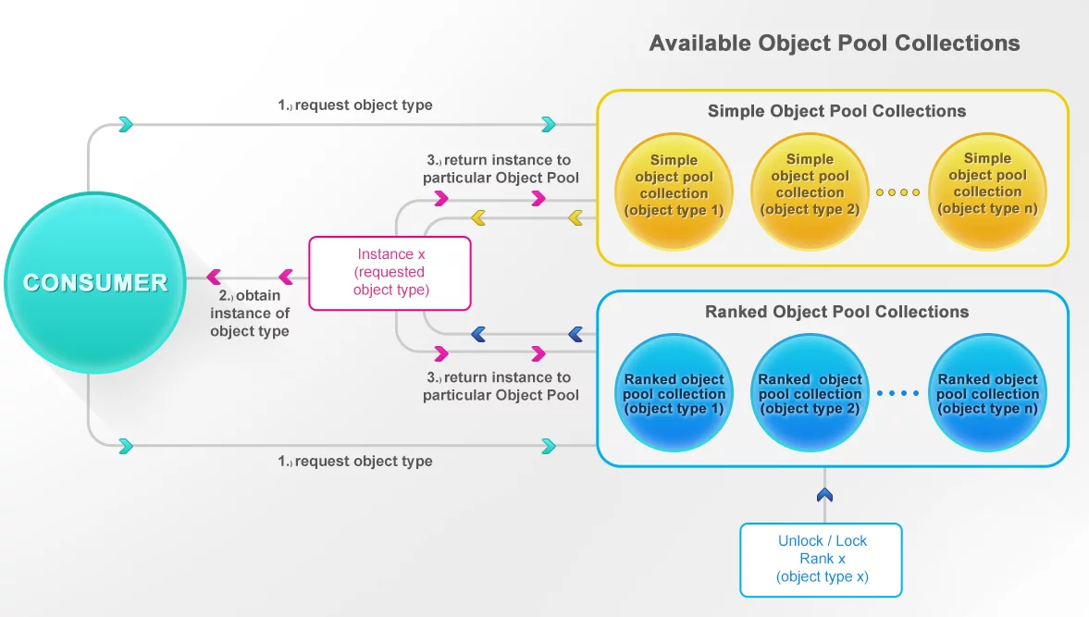
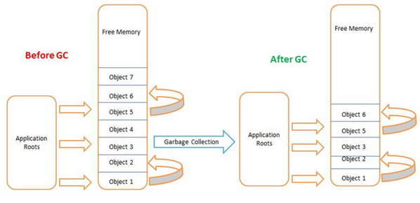
Object Pool
Object Pool이란?
미리 특정한 메모리 크기를 설정하고 게임 오브젝트 생성 및 파괴 시 확보된 공간을 사용하고 회수하는 기법입니다.
게임 오브젝트를 생성하고 파괴하는 과정을 반복하다 보면 메모리에 저장할 공간이 있어도 저장할 수 없는 메모리 단편화 현상이 발생할 수 있습니다.

